Slide 1
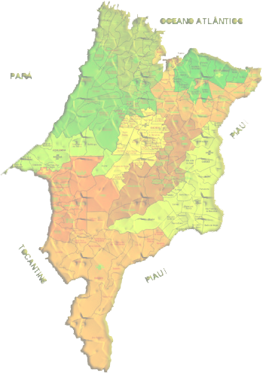
Reconhecimento Geográfico (RG)
O RG é atividade prévia e condição essencial para a programação das operações de campo, de pesquisa entomológica e tratamento químico, de quarteirões e imóveis existentes por tipo.
Material necessário:
mapa, boletins, pranchetas, lápis de cera, tinta, lápis, borracha, bolsa de campo.

Slide 2
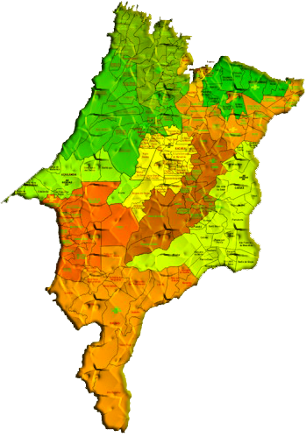
O RG passo a passo:
Obter o mapa do município com escala e separação por bairro;
2. Caso não exista uma numeração dos quarteirões própria do município,
deve-se numerá-los, a partir de uma rua principal na entrada do bairro,
seguindo a numeração da esquerda para a direita em ziguezague. Quando
houver algum evento que corte todo o bairro, como um rio ou uma linha de
trem, a numeração deve seguir de um lado até o final do bairro, descendo do
outro lado até o início;
3. A numeração dos quarteirões deve ser registrada no mapa e no campo,
onde se escreverá no poste, com lápis de cera ou tinta. A altura para
marcação do número do quarteirão ou imóvel será a do reconhecedor com o
braço estendido. Em caso de substituição de número, o anterior deve ser
apagado a fim de que não haja dupla numeração;

Slide 3
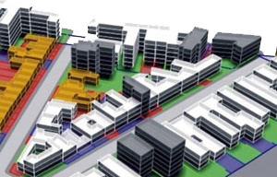
O RG passo a passo:
4. Fazer o reconhecimento de cada quarteirão, registrando os imóveis por tipo no boletim RG1. À medida que os quarteirões forem sendo
concluídos, passar os resultados para o boletim RG2 (anexo III), que é o
resumo do bairro, encaminhando-os à Gerência de Saúde de referência para digitação no SISPNCD, que os devolverá depois;
5. O registro do tipo de imóvel é feito respeitando a seguinte classificação: R para residência; C para comércio; TB para terreno baldio e O para outros (hospital, UBS, igreja, escola, delegacia, quartel), referindo-se a todos os imóveis que não se enquadrem nas classificações anteriores.
A numeração dos imóveis deve seguir a numeração oficial dos imóveis do município. Quando existirem situações diferentes da rotina de numeração esperada, deve-se seguir conforme exemplos:

Slide 4
Exemplo 01:
Imóveis com os mesmos números na mesma rua: 40, 40, 40. Observando o sentido de deslocamento do agente e a numeração do imóvel anterior, se terá: 40, 40-1 e 40-2;
Exemplo 02:
Imóveis sem numeração. Observando o sentido de deslocamento do agente e a numeração do último imóvel, se terá: 30, 35, (35-1), (35-2), 40.
Exemplo 03:
Terrenos baldios: Serão numerados como números sequenciais àqueles dos imóveis anteriores. Exemplo: 21, 28, 28-1, 36, 36-1, 40.
Observação: 28-1 e 36-1 são terrenos baldios numerados.

Slide 5
Exemplo 04:
As aglomerações que surgem rapidamente, próximas às zonas urbanas,
serão numeradas de um a infinito, tomando como número base o último imóvel do quarteirão mais próximo destas habitações. Ex: 40, 40-1, 40-2... 40-28, 40-29, etc.
Exemplo 05:
Apartamentos: Usa-se o número do imóvel (prédio) e o número do
apartamento é registrado como complemento (boletim de campo).
Exemplo 06:
Quarteirões: O quarteirão pode ser regular ou irregular. O regular é aquele
que pode ser circundado totalmente. O irregular, pelo contrário, é aquele que não é possível circundar em função de algum impedimento físico, topográfico ou outro.

Slide 6
OBSERVAÇÃO 1:
Nos quarteirões, os seus imóveis seguem a numeração crescente. O mesmo obedece para os quarteirões seguintes.
Exemplo:
Quarteirão 1(com 20 imóveis) do 1 ao 20
Quarteirão 2(com 15 imóveis) do 1 ao 15
OBSERVAÇÃO 2:
No RG, ao numerar os imóveis, não se enumera os anexos: prédios (delegacias, presídios, escolas, hospitais, prefeituras, prédios públicos...)

Slide 7
NUMERAÇÃO DO QUARTEIRÃO (REGULAR)
Lado 2
JP1
L3
JP1
L2
4
3
5
6
2
7
QUARTEIRÃO 1
1 - 10
Lado 1
Lado 3
1
10
9
8
JP1.
L1
JP1
L4
Lado 4

Slide 8
NUMERAÇÃO DO QUARTEIRÃO (IRREGULAR)
Lado 3
JP2
L3
5
JP2
L3
.
4
6
3
QUARTEIRÃO 2
1 - 7
Lado 2
TB
2
1
2/2
JP2
L2
JP2.
L1
Lado 1

Slide 9
NUMERAÇÃO DO QUARTEIRÃO (ÚNICO IMÓVEL)
QUARTEIRÃO 3
1
.
Lado 1
JP3
L1
.

Slide 13
fim

